Slide 1







1.2. XỬ LÝ VÀ TRỰC QUAN HÓA DỮ LIỆU

Slide 2

1.2.1. Ôn tập lý thuyết
1.Vai trò và Tầm quan trọng của Trực quan hóa dữ liệu trong EDA | 2. Các loại biểu đồ phổ biến và Trường hợp sử dụng
3.Cách chọn loại biểu đồ phù hợp | 4.Sự khác biệt giữa các thư viện trực quan hóa trong Python
5.Các nguyên tắc thiết kế biểu đồ hiệu quả | 6. Code mẫu tạo biểu đồ đơn giản bằng Matplotlib
7.Cách xuất biểu đồ ra các định dạng file
Quay lại Trang Chương trình

Slide 3
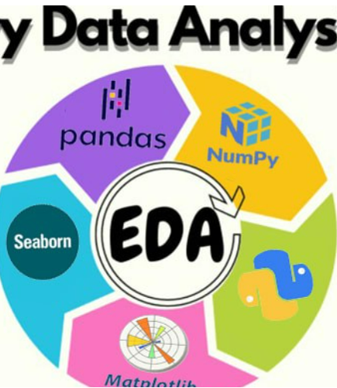
Vai trò và Tầm quan trọng của Trực quan hóa dữ liệu trong EDA
Trực quan hóa dữ liệu là nghệ thuật và khoa học biểu diễn dữ liệu dưới dạng đồ họa như biểu đồ, đồ thị, bản đồ. Vai trò chính của nó là chuyển đổi các tập dữ liệu phức tạp thành hình ảnh trực quan, dễ hiểu.
Trong EDA, trực quan hóa đặc biệt quan trọng vì:
Hiểu nhanh về dữ liệu: Biểu đồ như histogram, boxplot cung cấp cái nhìn tổng quan tức thì về phân bố dữ liệu.
Phát hiện quy luật và xu hướng: Scatter plot giúp nhận diện mối tương quan; line chart thể hiện xu hướng theo thời gian.
Xác định giá trị ngoại lai (Outliers): Boxplot, scatter plot hỗ trợ phát hiện dữ liệu bất thường.
Truyền đạt thông tin hiệu quả: Hình ảnh trực quan giúp chia sẻ kết quả EDA dễ hiểu hơn so với bảng số liệu thô.
văn bản của bạn
Quay lại Trang Chương trình

Slide 4
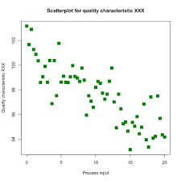
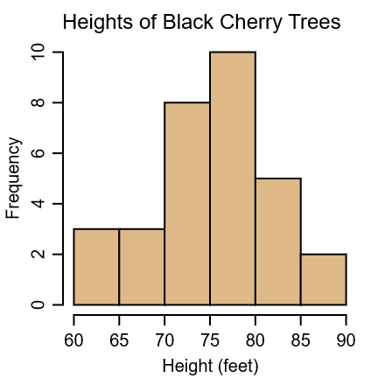
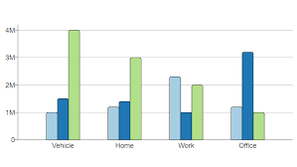
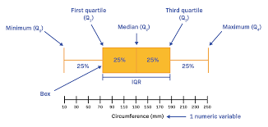
2. Các loại biểu đồ phổ biến và Trường hợp sử dụng
Histogram (Biểu đồ tần suất):
Mục đích sử dụng: Được dùng để xem xét sự phân bố của một biến số liên tục. Nó cho biết tần suất xuất hiện của các giá trị trong từng khoảng dữ liệu.
Trường hợp áp dụng: Phân tích sự phân bố của độ tuổi khách hàng, điểm thi của sinh viên, hoặc giá nhà trong một khu vực.
Scatter Plot (Biểu đồ phân tán):
Mục đích sử dụng: Được dùng để khám phá mối quan hệ giữa hai biến số liên tục.
Trường hợp áp dụng: Tìm hiểu mối tương quan giữa chi tiêu quảng cáo và doanh thu; mối quan hệ giữa diện tích nhà và giá bán.
Boxplot (Biểu đồ hộp):
Mục đích sử dụng: Tóm tắt sự phân bố của một biến số qua các đại lượng thống kê (trung vị, tứ phân vị), phát hiện các giá trị ngoại lai, và đặc biệt hữu ích khi so sánh sự phân bố của một biến số qua nhiều nhóm khác nhau.
Trường hợp áp dụng: So sánh phân bố mức lương giữa các phòng ban trong một công ty; kiểm tra sự khác biệt về giá phòng giữa khách sạn thành phố và khách sạn nghỉ dưỡng.
Bar Chart (Biểu đồ cột):
Mục đích sử dụng: Dùng để so sánh giá trị (ví dụ: trung bình, tổng) hoặc tần suất của các nhóm (biến phân loại) riêng biệt.
Trường hợp áp dụng: So sánh số lượng sản phẩm bán được theo từng danh mục; thống kê số lượng khách hàng đến từ các quốc gia khác nhau.

Slide 5
3. Cách chọn loại biểu đồ phù hợp
Phân tích một biến (Univariate Analysis)
Dữ liệu số: Histogram, Boxplot
Dữ liệu phân loại: Bar Chart, Pie Chart
Phân tích hai biến (Bivariate Analysis)
Số ↔ Số: Scatter Plot
Số ↔ Phân loại: Boxplot, Violin Plot
Phân loại ↔ Phân loại: Grouped Bar Chart, Heatmap
Phân tích dữ liệu chuỗi thời gian (Time-series Data)
Sử dụng Line Chart để thể hiện sự thay đổi liên tục theo thời gian.

Slide 6

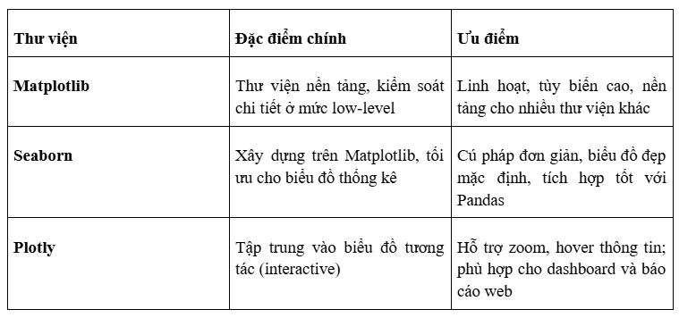
4. Sự khác biệt giữa các thư viện trực quan hóa trong Python
Quay lại Trang Chương trình

Slide 7





5. Các nguyên tắc thiết kế biểu đồ hiệu quả
Rõ ràng và Tối giản: Tập trung vào thông điệp chính, loại bỏ yếu tố rườm rà.
Chọn đúng loại biểu đồ: Phù hợp với loại dữ liệu và mục tiêu phân tích.
Ghi nhãn đầy đủ: Có tiêu đề, nhãn trục, đơn vị đo, và chú thích khi cần.
Tỷ lệ trục hợp lý: Nên bắt đầu từ 0 để tránh sai lệch khi so sánh.
Sử dụng màu sắc có chủ đích: Dùng màu để phân biệt nhóm hoặc làm nổi bật thông tin quan trọng; tránh quá nhiều màu gây rối mắt.

Slide 8
6. Code mẫu tạo biểu đồ đơn giản bằng Matplotlib
Khái niệm cơ bản về Histogram:
Histogram (biểu đồ tần suất) là một công cụ trực quan hóa mạnh mẽ dùng để thể hiện sự phân bố của một tập dữ liệu số liên tục. Nó hoạt động bằng cách chia toàn bộ phạm vi giá trị của dữ liệu thành một loạt các khoảng (gọi là bins) có độ rộng bằng nhau, sau đó đếm xem có bao nhiêu điểm dữ liệu rơi vào mỗi khoảng đó. Chiều cao của mỗi cột trong histogram tương ứng với số lượng (tần suất) dữ liệu trong khoảng đó.

Slide 9
6. Code mẫu tạo biểu đồ đơn giản bằng Matplotlib
Khi nào nên sử dụng Histogram?
Bạn nên sử dụng histogram khi muốn trả lời các câu hỏi như:
Dữ liệu của tôi trông như thế nào? Nó có đối xứng không?
Đa số các giá trị tập trung ở đâu?
Dữ liệu có bị lệch về phía giá trị cao hay thấp không?
Có các đỉnh (peaks) nào trong dữ liệu không?

Slide 10
6. Code mẫu tạo biểu đồ đơn giản bằng Matplotlib
Các bước tạo Histogram với Matplotlib:
Import thư viện: Đầu tiên, bạn cần import module pyplot từ thư viện matplotlib.
Chuẩn bị dữ liệu: Tạo một danh sách (list) hoặc một Series trong Pandas chứa các giá trị số mà bạn muốn phân tích.
Tạo hình (Figure): (Tùy chọn nhưng được khuyến khích) Sử dụng plt.figure() để tạo một "khung tranh" cho biểu đồ của bạn. Điều này cho phép bạn tùy chỉnh kích thước và các thuộc tính khác.
Vẽ Histogram: Sử dụng hàm plt.hist(). Tham số quan trọng nhất là dữ liệu đầu vào và số lượng bins.
Thêm nhãn và tiêu đề: Sử dụng các hàm plt.title(), plt.xlabel(), plt.ylabel() để làm cho biểu đồ trở nên rõ ràng và dễ hiểu.
Hiển thị biểu đồ: Cuối cùng, gọi plt.show() để hiển thị biểu đồ.

Slide 11
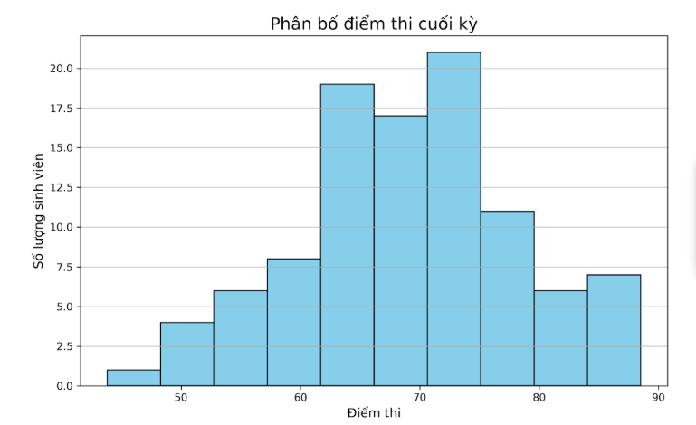
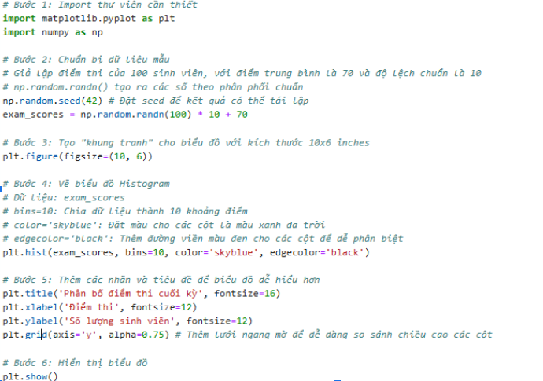
6. Code mẫu tạo biểu đồ đơn giản bằng Matplotlib
Đoạn code mẫu

Slide 12
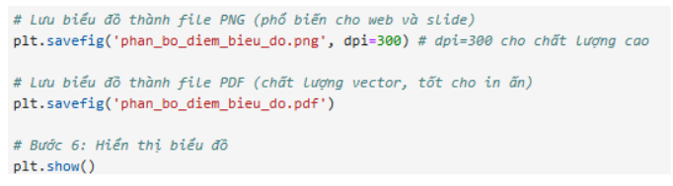
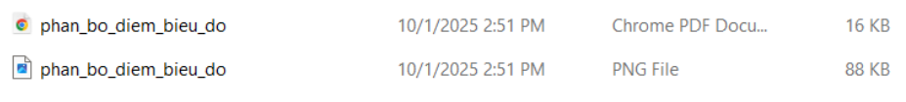
7. Cách xuất biểu đồ ra các định dạng file
Trong Python, thư viện Matplotlib cho phép lưu biểu đồ thành nhiều định dạng file khác nhau như PNG, PDF, SVG bằng cách sử dụng hàm plt.savefig(). Lệnh này cần được gọi trước khi hiển thị biểu đồ bằng plt.show().
Ví dụ code lưu
biểu đồ ở mục 6:

Slide 13
1.2.2 Bài thực hành 1
Thực hiện trực quan hóa dữ liệu trên tập dữ liệu về phân loại chất lượng rượu đỏ. Dữ liệu lấy tại
https://www.kaggle.com/code/eisgandar/red-wine-quality-eda-classification
đoạn văn bản của bạn
1. Chuẩn bị dữ liệu cho trực quan hóa dữ liệu
Bước đầu tiên là tải dữ liệu và các thư viện cần thiết vào môi trường làm việc

Slide 14
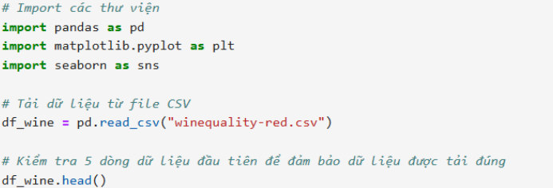
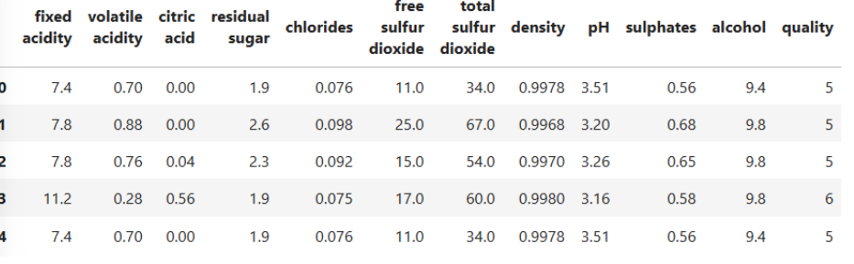
1.2.2 Bài thực hành 1

Slide 15
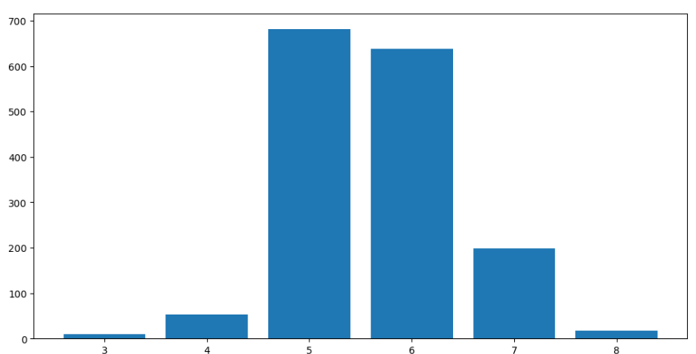
1.2.2 Bài thực hành 1
Case 1: Basic (Vẽ biểu đồ cơ bản)

Slide 16
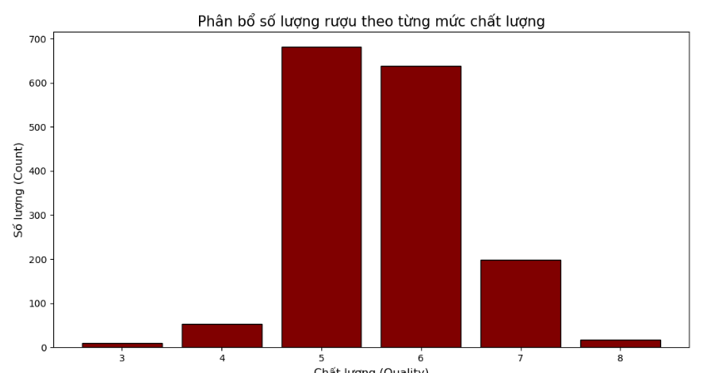
1.2.2 Bài thực hành 1
Case 2: Advanced 1 (Thêm thông tin cho biểu đồ)

Slide 17
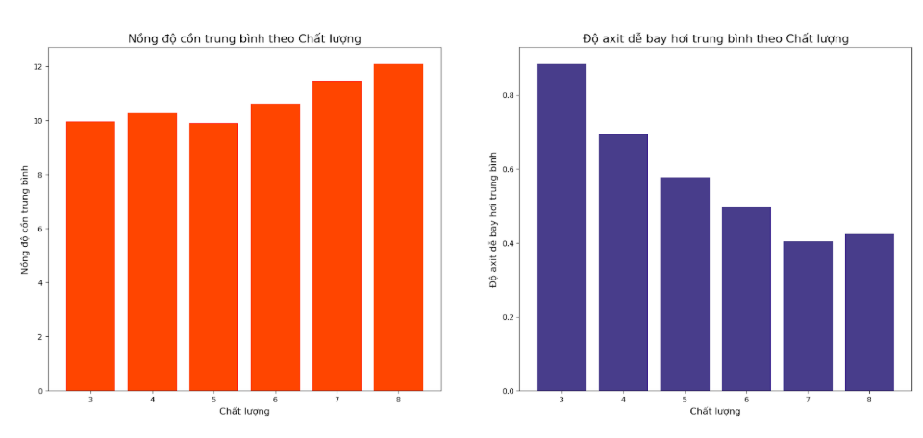
1.2.2 Bài thực hành 1
Case 3: Xem nhiều góc nhìn cùng lúc

Slide 18
1.2.3 Bài thực hành 2
Thực hiện trực quan hóa dữ liệu trên tập dữ liệu về bệnh tiểu đường.Dữ liệu lấy tại
https://www.kaggle.com/code/vincentlugat/pima-indians-diabetes-eda-prediction-0-906
Mục tiêu: Thực hành các kỹ thuật trực quan hóa để phân tích các yếu tố y tế liên quan đến bệnh tiểu đường.

Slide 19
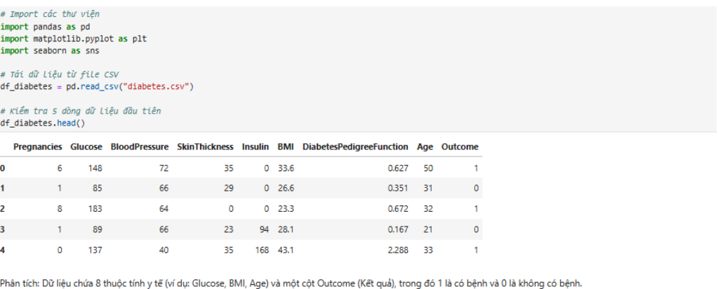
1.2.2 Bài thực hành 1
1. Chuẩn bị dữ liệu cho trực quan hóa dữ liệu
Tải dữ liệu và các thư viện cần thiết.

Slide 20
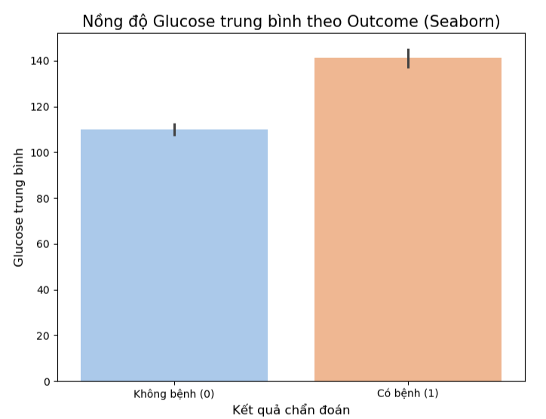
1.2.2 Bài thực hành 1
Trực quan hóa dữ liệu với thư viện Seaborn
Case 1 & 2: Vẽ biểu đồ cơ bản và nâng cao

Slide 21
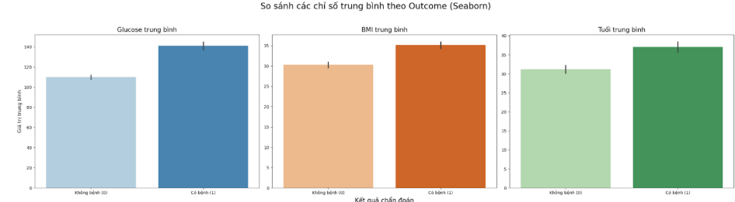
1.2.2 Bài thực hành 1
Case 3: Xem nhiều biểu đồ cùng lúc

Slide 22
1.2.2 Bài thực hành 1
Thực hiện EDA trên tập dữ liệu mua sắm tại siêu thị.Tập dữ liệu lấy từ: https://www.kaggle.com/code/rajatkumar30/eda-online-retail
Mục tiêu biến dữ liệu giao dịch thô thành những hiểu biết kinh doanh có giá trị, giúp doanh nghiệp trả lời các câu hỏi quan trọng về khách hàng, sản phẩm, và xu hướng thị trường để đưa ra các quyết định tốt hơn.

Slide 23
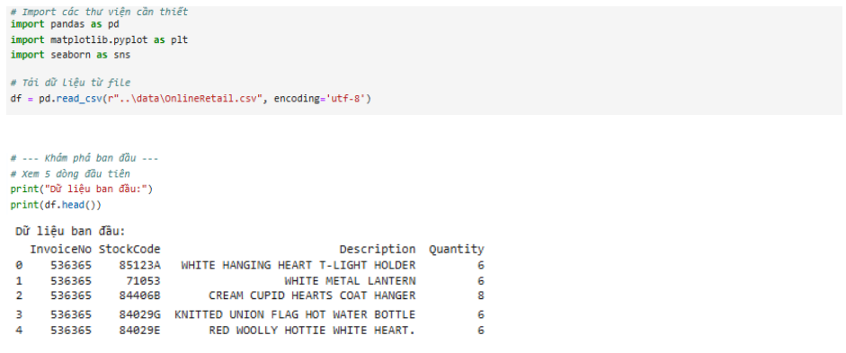
1.2.2 Bài thực hành 1
Bước 1: Tải và Khám phá dữ liệu ban đầu¶

Slide 24
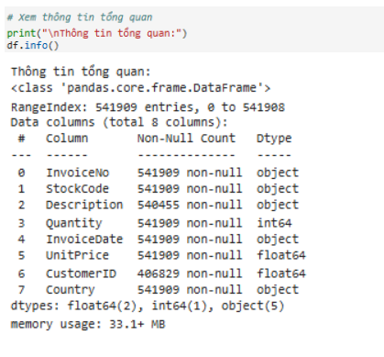
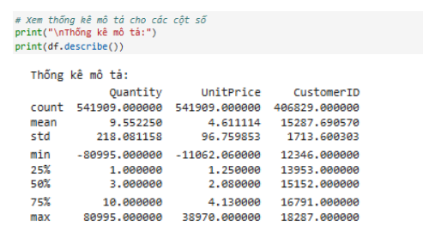
1.2.2 Bài thực hành 1
Phân tích ban đầu:
- Cho thấy có rất nhiều giá trị thiếu (`null`) trong cột `Description` và đặc biệt là `CustomerID`.
- `.describe()` cho thấy `Quantity` có giá trị tối thiểu là số âm (ví dụ: -80995), và `UnitPrice` có giá trị tối thiểu là 0. Đây là những điểm bất thường cần được xử lý.

Slide 25
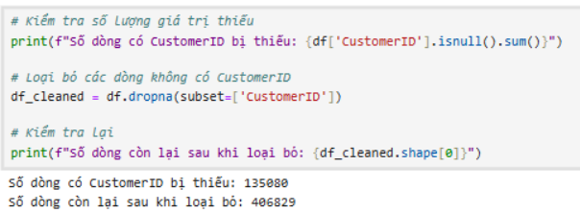
1.2.2 Bài thực hành 1
Bước 2: Làm sạch và Tiền xử lý dữ liệu
Đây là bước cốt lõi để đảm bảo dữ liệu của chúng ta đáng tin cậy
Xử lý giá trị bị thiếu
Chúng ta sẽ tập trung vào cột CustomerID vì các phân tích về khách hàng sẽ không thể thực hiện nếu thiếu thông tin này.

Slide 26
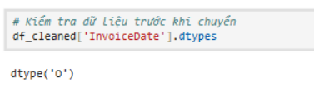
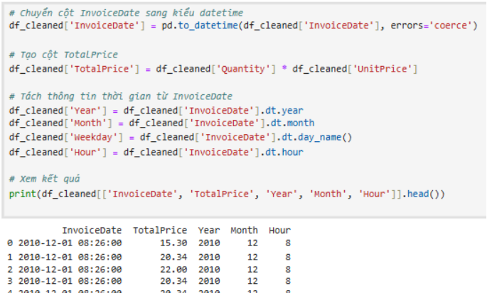
1.2.2 Bài thực hành 1
Chuyển đổi kiểu dữ liệu
Chuyển đổi CustomerID và InvoiceDate về đúng định dạng.

Slide 27
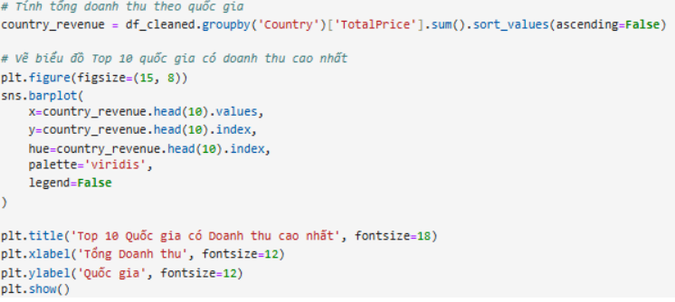
1.2.2 Bài thực hành 1
Bước 4: Trực quan hóa và Phân tích
4.1. Phân tích tổng quan về Doanh thu và Khách hàng
Câu hỏi: Những quốc gia nào đóng góp nhiều doanh thu nhất?

Slide 28
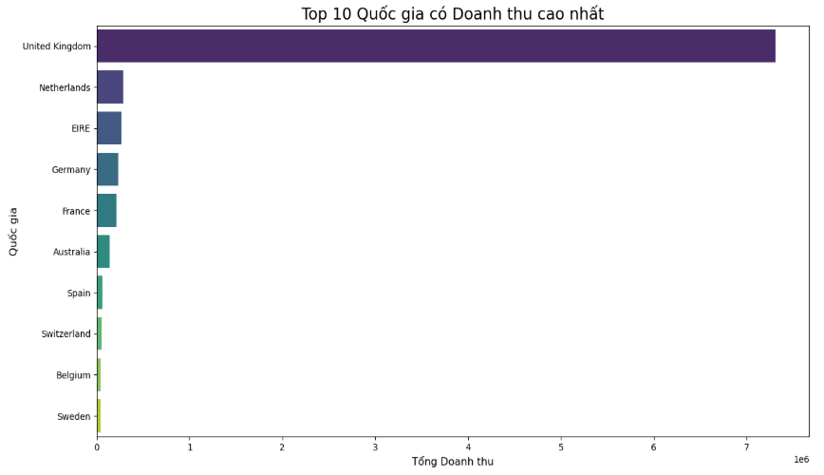
1.2.2 Bài thực hành 1
4.1. Phân tích tổng quan về Doanh thu và Khách hàng
Câu hỏi: Những quốc gia nào đóng góp nhiều doanh thu nhất?
Nhận xét:
- United Kingdom chiếm danh thu cao nhất, tiếp đến là Netherlands,EIRE,Germany
- Thấp nhất là Sweden

Slide 29
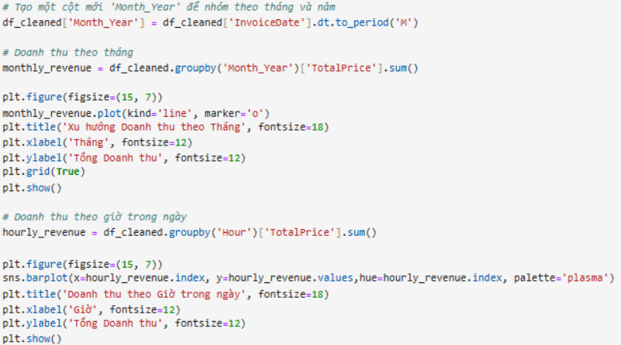
1.2.2 Bài thực hành 1
4.2. Phân tích theo Thời gian
Câu hỏi: Xu hướng doanh thu theo tháng và theo giờ trong ngày như thế nào?

Slide 30
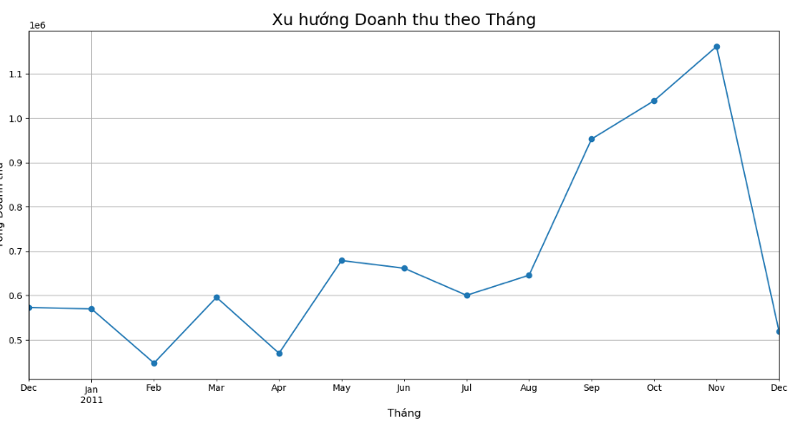
1.2.2 Bài thực hành 1
4.2. Phân tích theo Thời gian
Câu hỏi: Xu hướng doanh thu theo tháng và theo giờ trong ngày như thế nào?

Slide 31
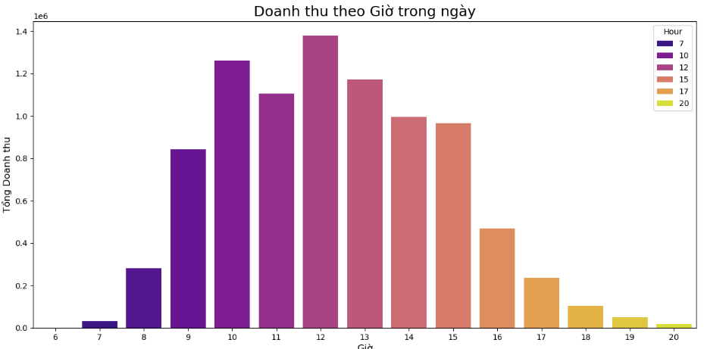
1.2.2 Bài thực hành 1
4.2. Phân tích theo Thời gian
Câu hỏi: Xu hướng doanh thu theo tháng và theo giờ trong ngày như thế nào?
Nhận xét
- Theo tháng: tăng mạnh vào cuối năm đặc biệt từ tháng 9 đến tháng 11 do dịp lễ.
- Theo giờ : khung giờ cao nhất từ 10 giờ sáng đến 3h chiều, doanh thu rất thấp vào sáng sớm và chiều muộn.

Slide 32
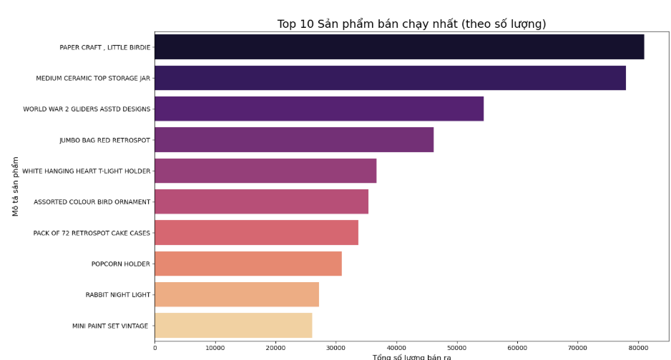
1.2.2 Bài thực hành 1
4.2. Phân tích theo Thời gian
Câu hỏi: Xu hướng doanh thu theo tháng và theo giờ trong ngày như thế nào?
Phân tích
Các sản phẩm bán chạy nhất chủ yếu là hàng trang trí, đồ gia dụng nhỏ, và đồ thủ công.
Đây có khả năng là các mặt hàng có đơn giá thấp, khuyến khích khách hàng mua với số lượng lớn để làm quà tặng hoặc bán sỉ.
Nhu cầu về các sản phẩm lưu trữ, đóng gói (như STORAGE JAR, JUMBO BAG) là rất cao.

Slide 33
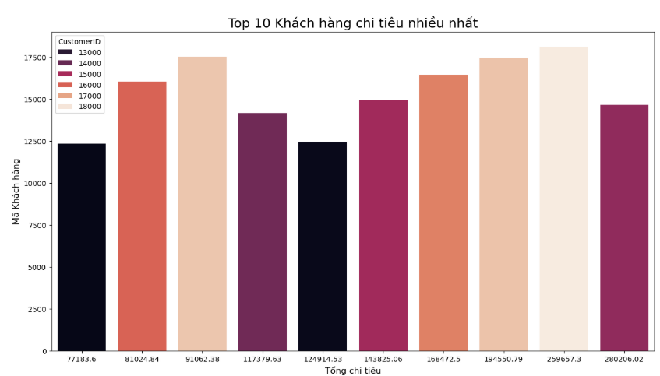
1.2.2 Bài thực hành 1
4.4. Phân tích Khách hàng (Sơ bộ)
Câu hỏi: Những khách hàng nào chi tiêu nhiều nhất?
Nhận xét:
Có một nhóm nhỏ khách hàng đóng góp một phần rất lớn vào tổng doanh thu. Khách hàng có ID 14646.0, 18102.0, 17450.0 là những khách hàng giá trị nhất.

Slide 34
Nhận xét sau 2 bài thực hành
1. Matplotlib
Đặc điểm: Thư viện nền tảng, mạnh mẽ và cực kỳ linh hoạt, cho phép kiểm soát đến từng chi tiết nhỏ nhất của biểu đồ. Tuy nhiên, cú pháp thường dài dòng và yêu cầu người dùng phải tự xử lý dữ liệu trước khi vẽ.
Điểm mạnh: Tùy biến sâu, linh hoạt.
Điểm yếu: Cú pháp phức tạp, biểu đồ mặc định không đẹp.
2. Seaborn
Đặc điểm: Thư viện cấp cao được xây dựng trên Matplotlib, hỗ trợ vẽ biểu đồ thống kê đẹp mắt một cách nhanh chóng. Seaborn tích hợp tốt với Pandas DataFrame và tự động thực hiện nhiều phép tính thống kê phức tạp.
Điểm mạnh:
Cú pháp đơn giản, dễ sử dụng.
Biểu đồ mặc định đẹp, trực quan.
Lý tưởng cho phân tích dữ liệu khám phá (EDA).
Điểm yếu: Ít linh hoạt hơn khi cần các tùy chỉnh đặc biệt.
3. Kết luận
Seaborn phù hợp để vẽ nhanh các biểu đồ chính trong giai đoạn EDA.
Matplotlib phù hợp để tinh chỉnh chi tiết và kiểm soát biểu đồ ở mức độ cao.
Hai thư viện bổ trợ cho nhau thay vì thay thế nhau.

